Slide 1
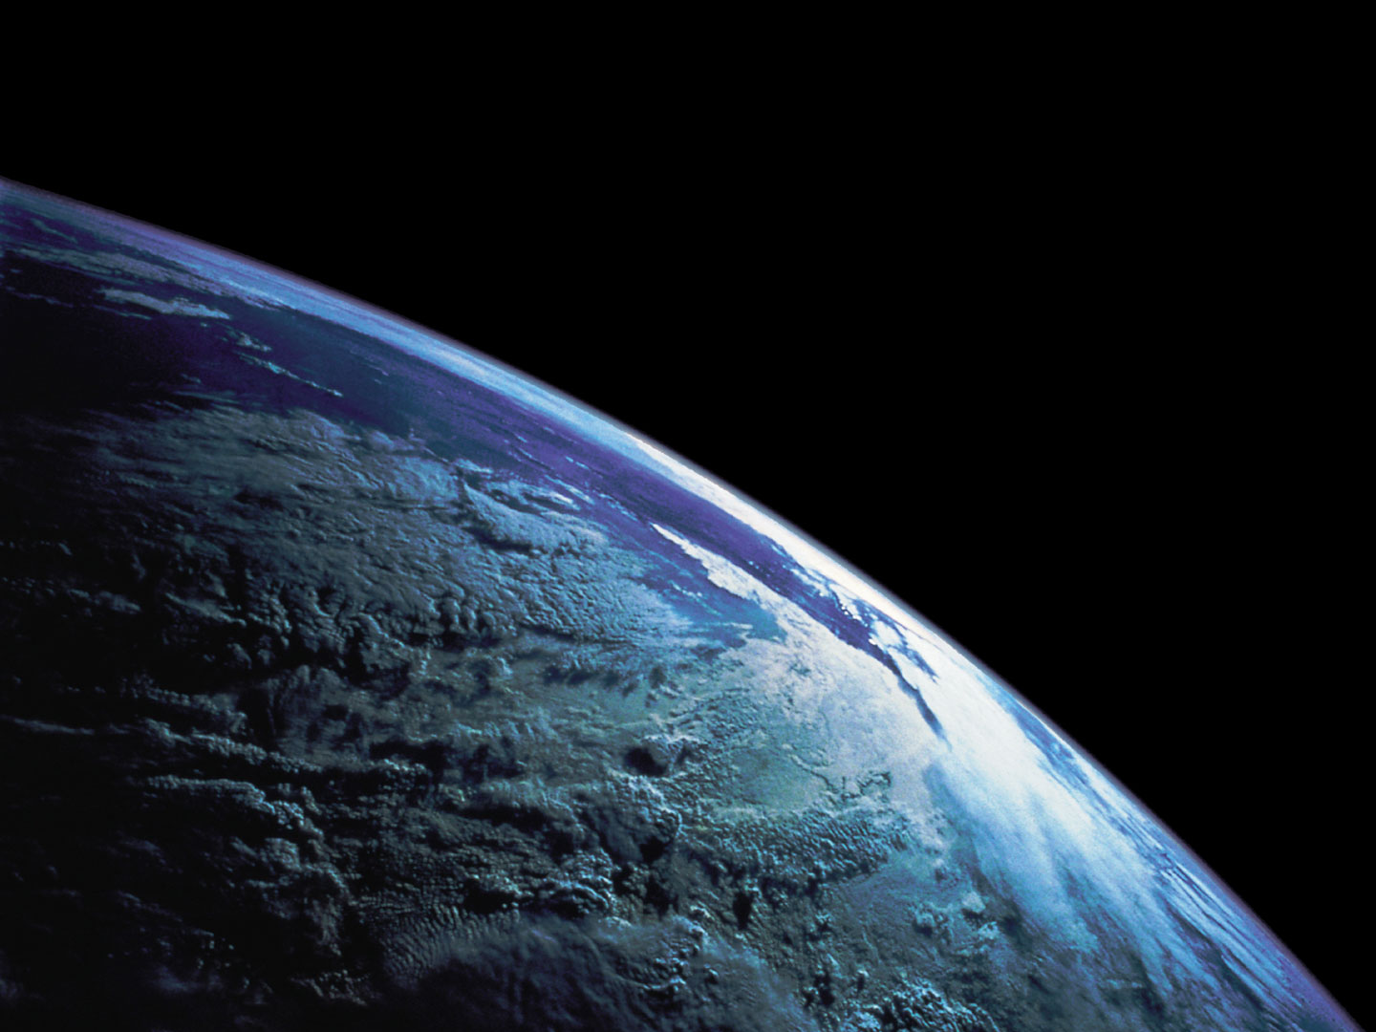
Marcel Crok | De staat van het klimaat
Klimaatcongres 2011 | Woensdag 2 november | Utrecht

Slide 2
Ik ben klimaatneutraal

Slide 3


Slide 4
Het warmt al tien
jaar niet op

Slide 5
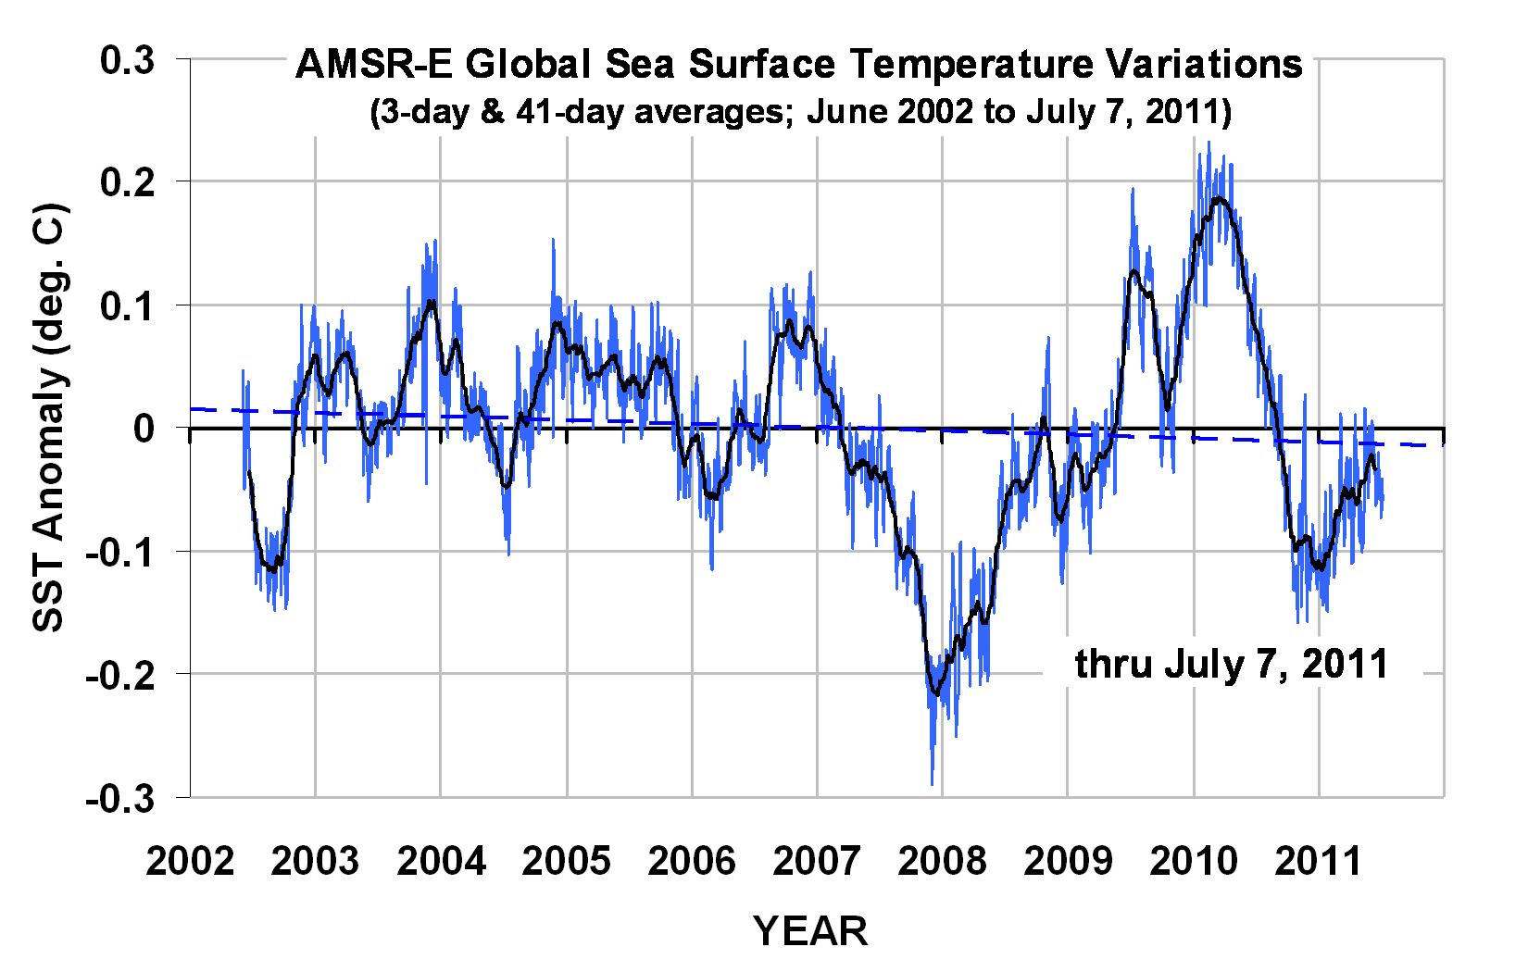

Slide 6
Niemand zag die stagnatie tien jaar geleden aankomen

Slide 7
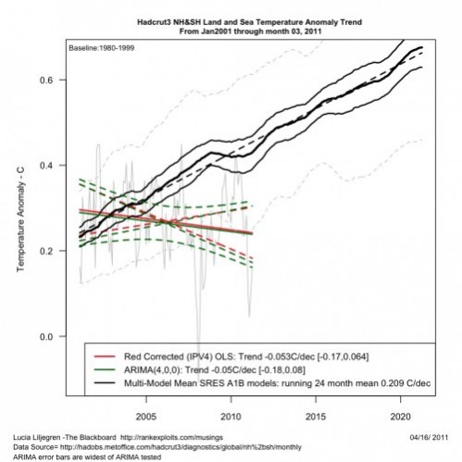

Slide 8
Welke 'verklaringen' doen zoal de ronde?
De warmte is naar de diepe oceaan (mainstream)
Meer La Niña's + inactieve zon (mainstream)
Meer aerosolen, vooral uit China (mainstream)
Afname waterdamp in de stratosfeer (mainstream)
Oscillaties in de oceanen (mainstream + sceptisch)
Lage klimaatgevoeligheid (sceptisch)
Negatieve wolkenfeedback (sceptisch)

Slide 9
Wat zijn de grote vragen?

Slide 10
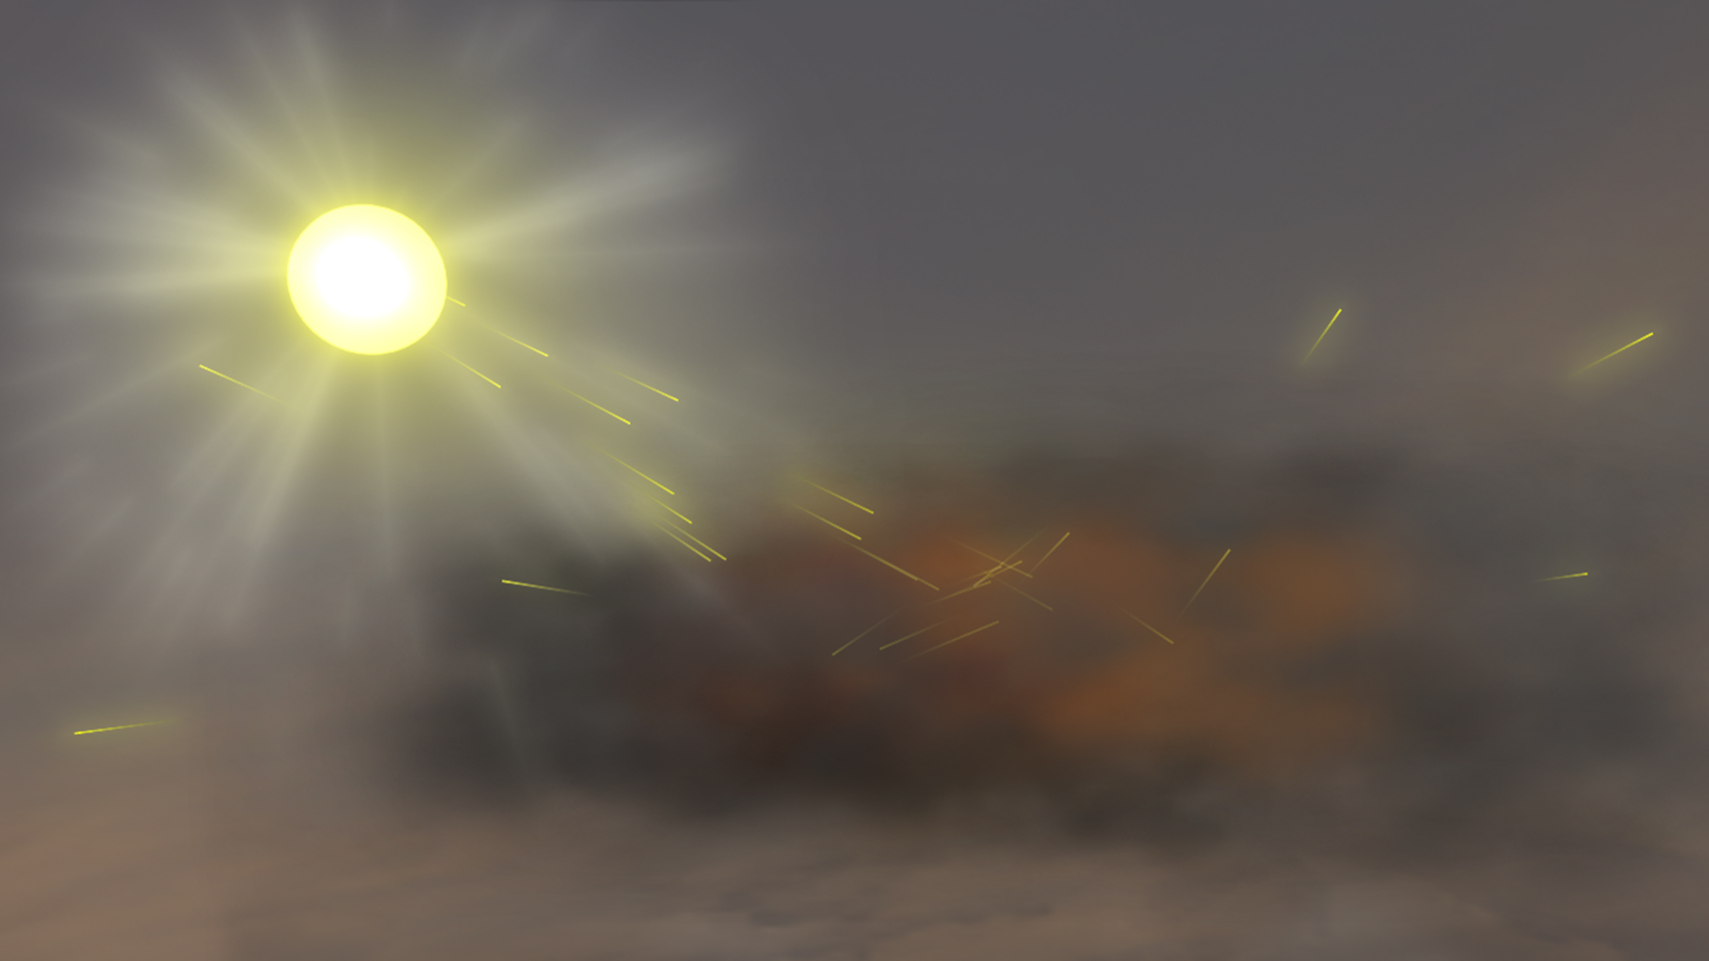
Aerosolen

Slide 11
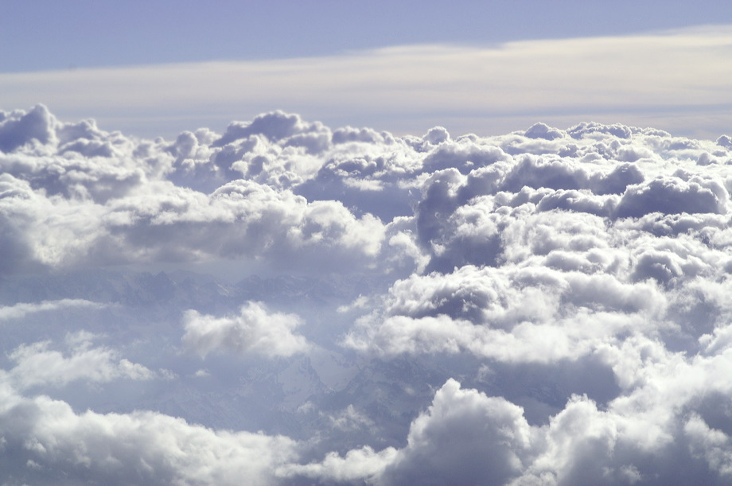
Wolken

Slide 12
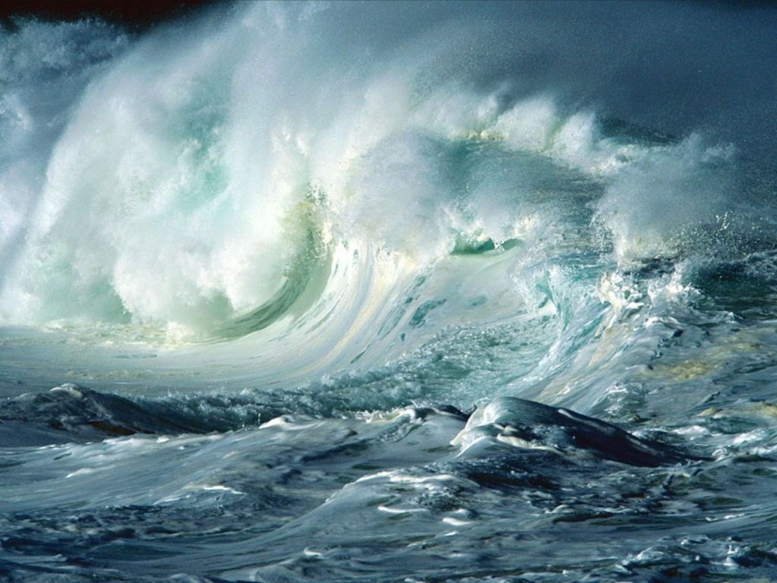
Oceanen?

Slide 13
Atlantic Multidecadal Oscillation

Slide 14
Andere antropogene factoren
Naast CO₂ en andere broeikasgassen zijn er diverse andere antropogene factoren die van belang zijn:
Aërosolen waaronder roet
Stikstof depositie
Effect van CO₂ op de biosfeer
Veranderd landgebruik

Slide 15
Samengevat:
Er is meer onder de zon dan CO₂

Slide 16
CO₂-beleid
≠
Klimaatbeleid

Slide 17
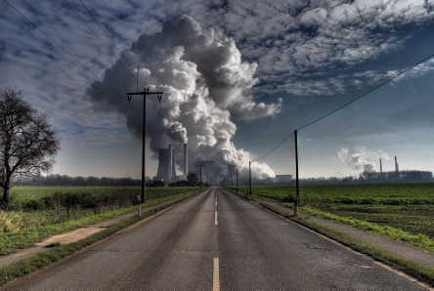
Leven we in het antropoceen?

Slide 18
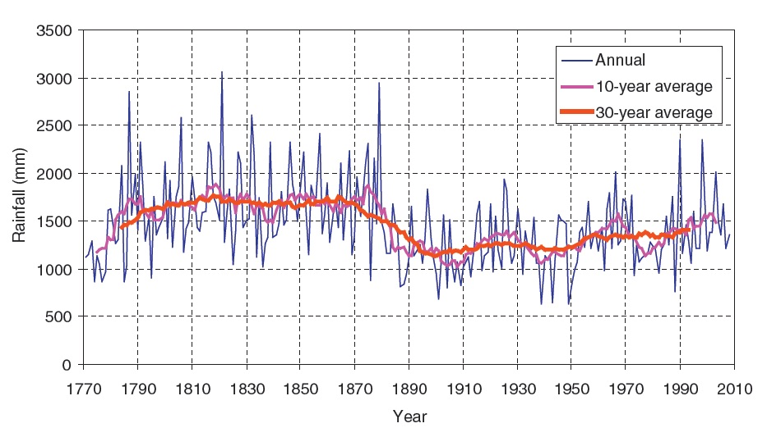
Neerslag in Seoul, Zuid-Korea

Slide 19
“Wat er gebeurd is, zal weer
gebeuren en wat er gedaan is,
zal weer gedaan worden;
er is niets nieuws onder de zon.“
Prediker 1:9

Slide 20
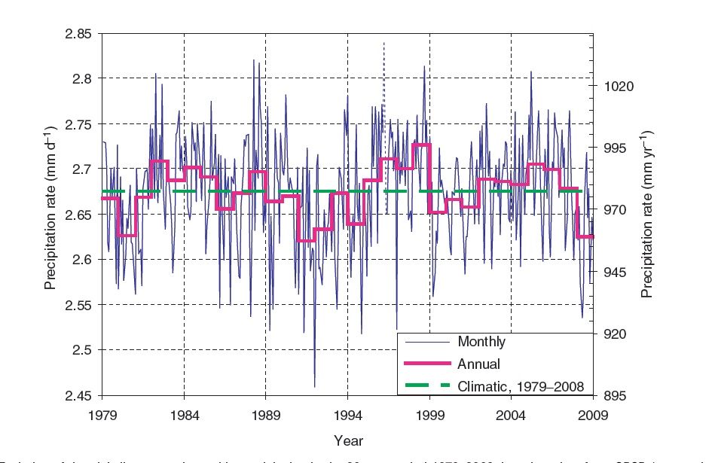
Global Precipitation Climatology Project

Slide 21
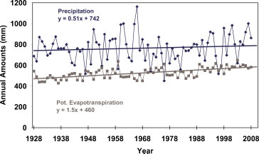
Neerslag in Wageningen

Slide 22
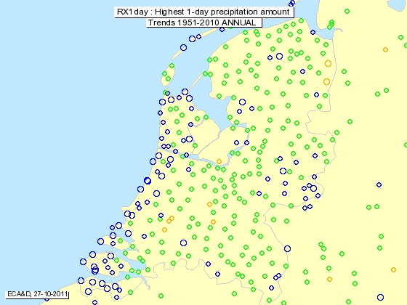

Slide 23
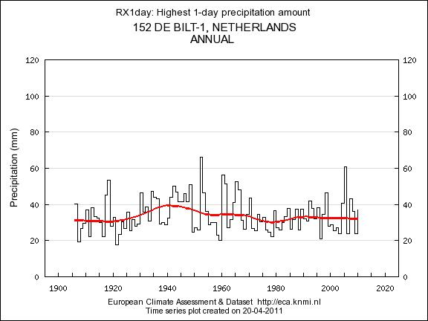

Slide 24
KNMI over opwarming Nederland:
De opwarming gaat twee keer zo snel als de wereldgemiddelde temperatuurstijging in een gebied dat zich uitstrekt van Frankrijk tot Polen.
De snellere opwarming wordt hoogstwaarschijnlijk niet veroorzaakt door natuurlijke klimaatvariaties.

Slide 25
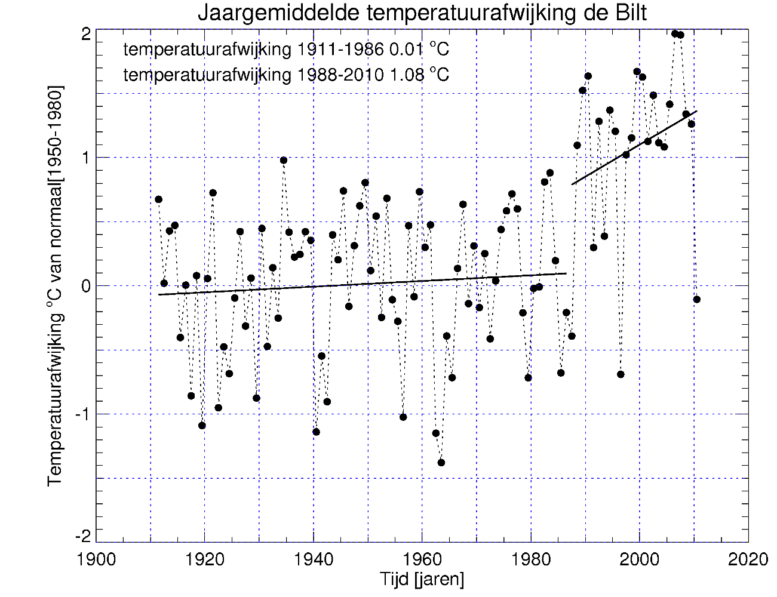
Is er een klimaatsprong geweest in 1987?

Slide 26
Great Pacific Climate Shift

Slide 27
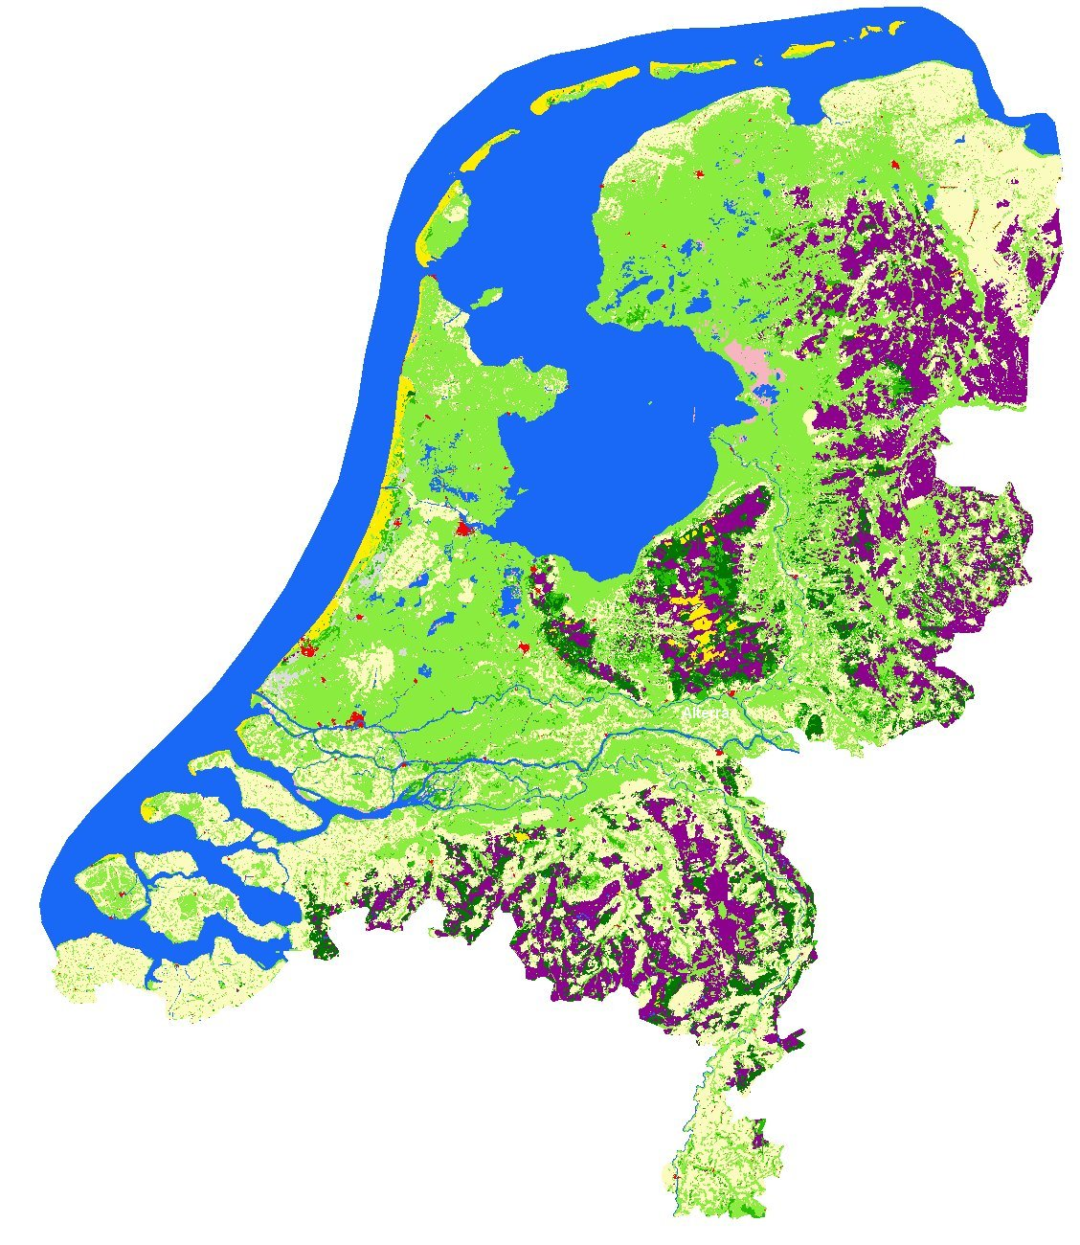
Nederland in 1900
bron Alterra

Slide 28
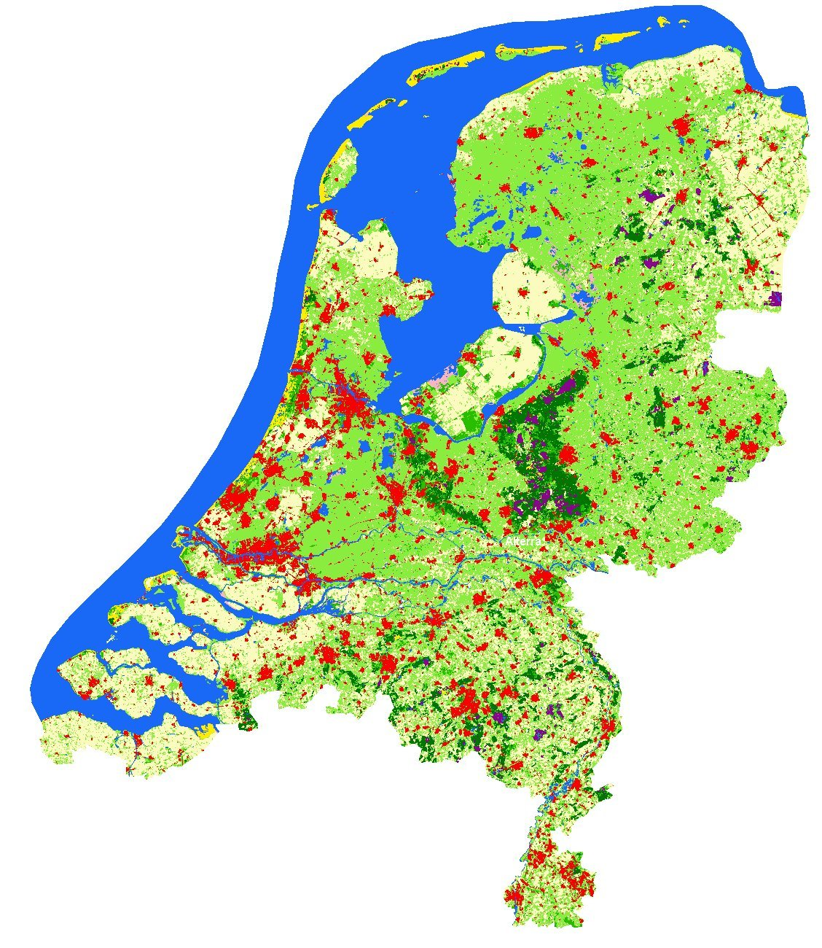
Nederland in 2000
bron Alterra

Slide 29
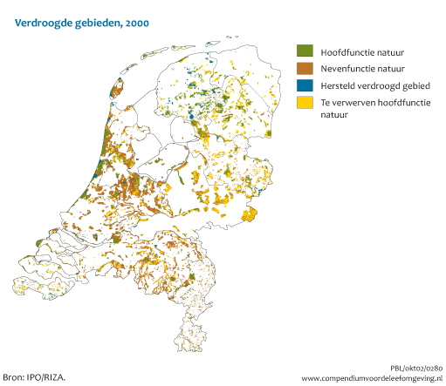
Welke rol speelt de verdroging?

Slide 30
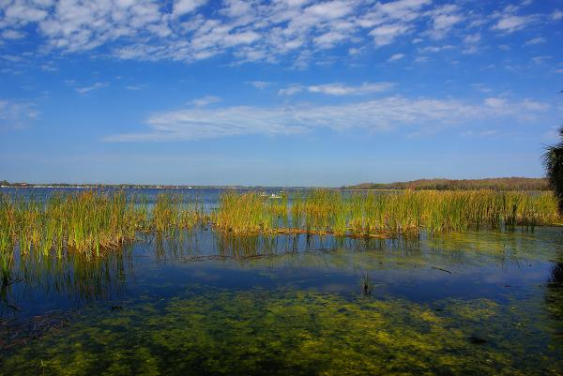
Moeras in Florida

Slide 31
Zonmetingen Wageningen sinds 1928:
De zonaanbidder van nu heeft 412 uur per jaar meer zon te genieten dan die van 1928, een derde meer uren dan acht decennia geleden.

Slide 32
Waarom is de Noordzee zo warm?

Slide 33
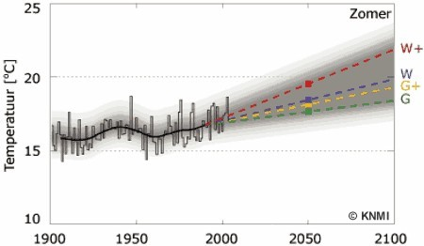
Klimaatscenario's KNMI

Slide 34
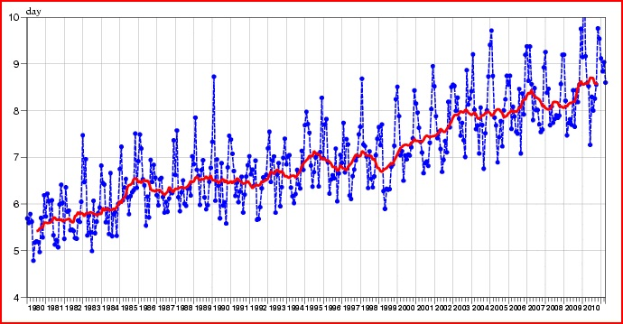
Bruikbare weersvoorspelling
Bron: Gerbrand Komen

Slide 35
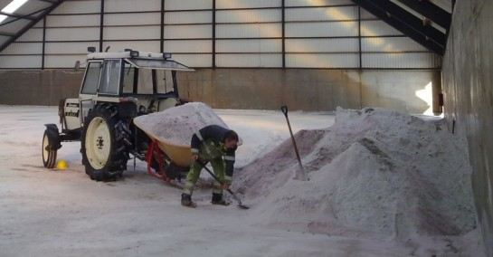
Tekort aan strooizout in 2009 en 2010

Slide 36

Duizend jaar weersextremen in Nederland

Slide 37
Het verleden
biedt de sleutel
voor de toekomst

Slide 38
Slotconclusies

Slide 39
Lokaal klimaatbeleid
=
Adaptatie

Slide 40
Lokaal energiebeleid:
Focus op kWh en niet op CO₂

Slide 41
Marcel Crok | De staat van het klimaat
www.staatvanhetklimaat.nl
Twitter: @marcelcrok

